Slide 1
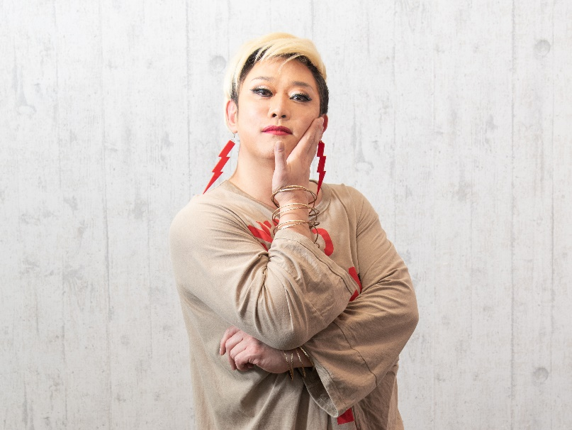
アンジェリカ
生年月日 | 1976年4月19日
出身地 | 岐阜県
趣味 | 旅、人間観察
特技 | 化粧、ひとりご飯
ZIP-FM歴 | 2020年4月～
経歴 | 名古屋のカリスマドラァグクイーン。 切れ味抜群のコメントが人気。 テレビ番組『月曜から夜ふかし』（日テレ）、行列の出来る法律相談所（日テレ）などに出演。 その他出演 『明石家電視台』（MBS） 映画『龍三と7人の子分たち』映画『ひみつのなっちゃん。』 など、マルチに活動中。 2020年4月～ZIP-FM「DRAMA QUEEN」でナビゲーターとなる。
ナビゲーター キャリア | 2020年4月～ | 「DRAMA QUEEN」
SNS | Twitter：@hi_heels_bomb／11,969人 Instagram：angelica_dragqueen／30,000人

